Slide 2
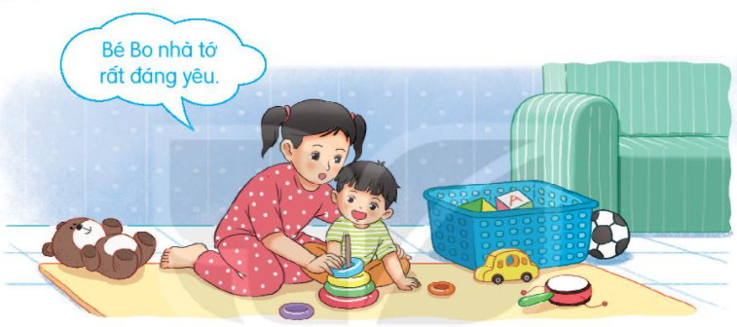

ĐỌC MỞ RỘNG
1. Tìm đọc bài thơ về tình cảm anh chị em trong nhà

Slide 3



Slide 4


Thi đọc trước lớp
Notes:
4

Slide 5













2. Đọc cho bạn nghe
những câu thơ em thích.
Notes:
Bài giảng thiết kế bởi: Hương Thảo - tranthao121004@gmail.com

Slide 6



Viết vào phiếu đọc sách
Tên bài thơ
Tên tác giả
Câu thơ em thích

